Slide 1
Demo ROS-Treiber Spurführungssensoren sick_line_guidance_demo Reute/Hildesheim, 2019-06-17
Ing.-Büro Dr. Michael Lehning
Stand 0.1

Slide 2
Planung
1. Es gibt einen Spurführungssimulator, der jeweils als Input eine X,Y-Position von der Odometrie bekommt und dann eine simulierte Spurführungsnachricht zurückliefert.
Input: x,y,vx,vy
Output: OLS-Messnachricht (Spurinfos und Barcode)
Konfiguration: bmp-Karte (Spur=schwarz), Startwert x,y,vx,vy, Intrinsik (Maßstab px/m, Kartenursprung), xml-Liste Barcodes (Größe, Orientierung, Label, Position)
2. Regelung:
2a. Zustandsschätzung: (Update)
Input: OLS-Messnachricht (Spurinfos und Barcode)
Output: Korr. Ist-Zustand: x,y,vx,vy
2b. Planung (Prediction + Control)
Input: Ist-Zustand: x,y,vx,vy
Output: Soll-Zustand: x,y,vx,vy
3. Radsteuerung (Input: control (ax,ay), output: action)
Input: Ist-Zustand: vx,vy, Soll-Zustand: vx,vy
Output: Motor-/Rad- Sollzustand

Slide 3
Spur-Layout
Grundplatte 1.2 m x 1.2m
Spurführung: Maßkette: 20 + 50 + 20 cm Schmale «0»: Maßkette: 20 + 30 + 20 cm
Barcodes:
«0101» x = 45, y = 0
«0102» x = -25, y = 0
Weiche: x=-5, y=45
y
Fahrtrichtung
«0102»
x
«0101»

Slide 4
Montage: Spuren+Barcodes
Breite einer Spur: 20 mm
Abstand zwischen 2 Spuren an der Weiche: 10 mm (mind. 7 mm)
Überlappungsbereich an der Weiche: 20 cm (mind. 10 cm)
Barcode-Abmessungen («orange»): Höhe 55 mm, Breite 61 mm
Barcode-Labelbereich:
Breite 45 mm, Höhe 35 mm, horizontal zentiert,
Maßkette: 3mm oben (Leerraum), 35mm (Strichhöhe), 17 mm unten (Klartextbereich, Buchstabenhöhe 10 mm)
Kurven: 45 Grad Winkel
bmp-Karte:
Maßstab 1 pixel := 1 mm
Kodierung: Schwarz (#000000):=Spur, Rot(#FF0000):=Ignorieren (für barcodes, Anmerkungen,etc.)
Dimension: 1200x1200 (maßstabsgerecht)

Slide 5
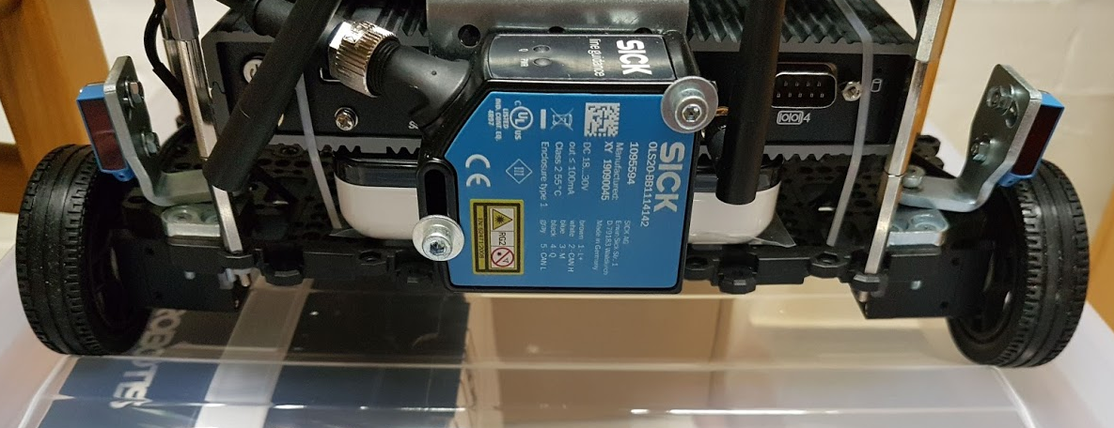
Montage: TurtleBot und Spurführungssensor
Reading field of OLS20 ca. 65mm in front of front axle (in driving direction)
Ca. 306mm
Ca. 19mm
Ca. 65mm over ground

Slide 6
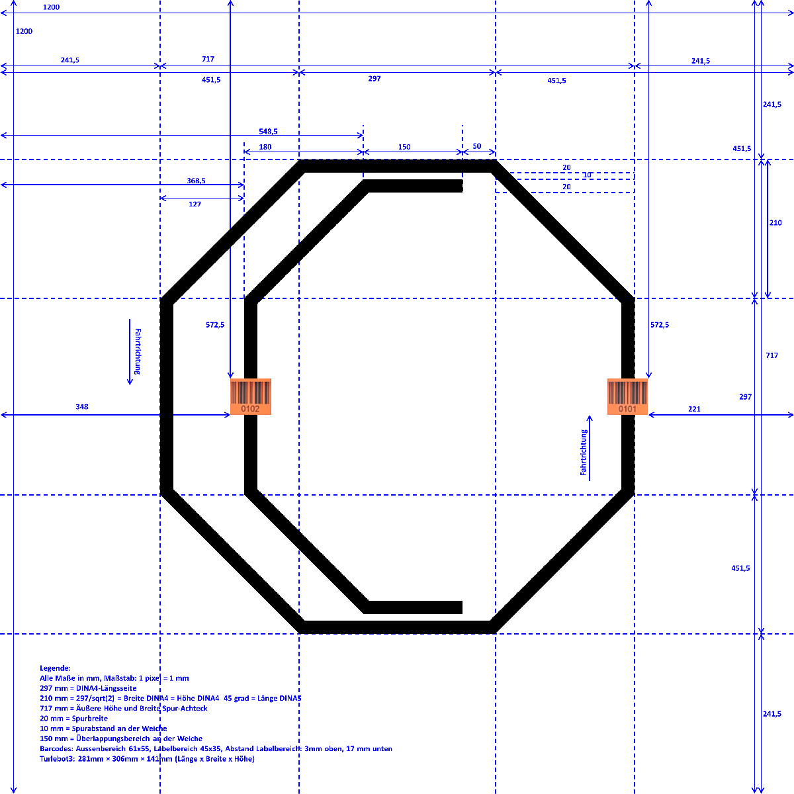
Navigationskarte

Slide 7
Ausrechnen der Spur-kreuzung
Simulation bekommt x,y,vx,vy
Pixelposition: Multiplikation mit den intrisischen Parametern
xi = (x-xorg)*f
yi = (y-yorg)*f
x2i = ((x + vx*deltaT) – xorg)*f
y2i = ((y + vy*deltaT) – yorg)*f
Scanstrich ausrechnen:
LenScanLine = 0.3m * f
dx = x2i - xi
dy = y2i - yi
Dlen = sqrt(dx*dx+dy*dy)
Xn = -dy/Dlen = -y0
Yn = dx/Dlen = x0
Xs = -0.5 * LenScanLine *XN+ xi
Ys = -0.5 * LenScanLine *YN+ yi
Xe = +0.5 * LenScanLine *XN+ xi
Yse= +0.5 * LenScanLine *YN+ yi
LineIterator von xs,ys nach xe,ye, um Schnittpunkt zu finden.
30cm Scanlinie.
Die Scanlinie steht senkrecht zur Orientierung. Die Orientierung ist in Richtung xo,y0 (normiert über Länge von dx,dy)
Eine Einheitslinie mit (-y0,x0) steht immer senkrecht zur Einheitslinie (x0,y0), da
–y0*x0+x0*y0=0 (Skalarprodukt)
Start und Endpunkt einfach in diese Richtung aufspannen.

Slide 8
AP1: Virtualisierung und Simulation, «Trace Finder»
Gazebo
OpenCR-board Turtlebot
(x,y)
1. OLS-Mess-nachrichten „/ols“
2. AGC-Radar-Nachrichten „/agc_radar“
3. Obstacle-Detction „/obstacle“
cmd_vel - Nachrichten
Spurführungssimulator:
Input: x,y-Position von der Odometrie
:= konvertierter cmd_vel output
Output1: simulierte Spurführungsnachricht
Output2: simulierte Radarnachricht
Output3: simulierte Kollisionsvermeidung
Input: x,y,vx,vy
Output1: OLS-Messnachricht (Spurinfos und Barcode)
Output2: AGC-Radar
Ouput3: Obstacle-Detection
Konfiguration: bmp-Karte (Spur=schwarz), Startwert x,y,vx,vy, Intrinsik (Maßstab px/m, Kartenursprung), xml-Liste Barcodes (Größe, Orientierung, Label, Position
Verarbeitungsmodul
(«black box Sprich», robot_FSM-Node)
Input: OLS-Messnachricht (Spurinfos und Barcode)
Output: cmd_vel
Virtualisiertes Environment für robot_FSM-Node

Slide 9
Kontakt
Ing.-Büro Dr. Michael Lehning Dr. Michael Lehning Schulstr. 21B D-31137 Hildesheim michael.lehning@lehning.de www.lehning.de
Tel. 05121 / 6457-0 Mobil: 0173 37 69 242

